Slide 1
高中毕业了
你的其中一个选择・・・・・
After High School, one of your CHOICES・・・・・
日本 JAPAN

Slide 2
海外留学··············
STUDY OVERSEAS
难吗？
Is that difficult

Slide 3
海外留学面对的一般课题
What are the PROBLEMS
资格 Qualification
学历 Education Background
成绩 Performance (RECORD)
语言 Language
科系 Course
出路 Job
费用 Fee
手续 Procedure

Slide 4
留学日本的资格·····
Basic Qualification
年龄17岁以上 Age 17
父母同意 Parents’ Support
认真学习 Willingness to Study

Slide 5
留学日本需要的学历背景·····
Education Background
FORM5 或11年教育以上 or 11years Education
OTHERS
高三或12年教育以上 Senior 3 or Lower/Upper Six
各种大学课程 Undergraduate (University)
各种专门学校/COLLEGE课程等等 College Diploma

Slide 6
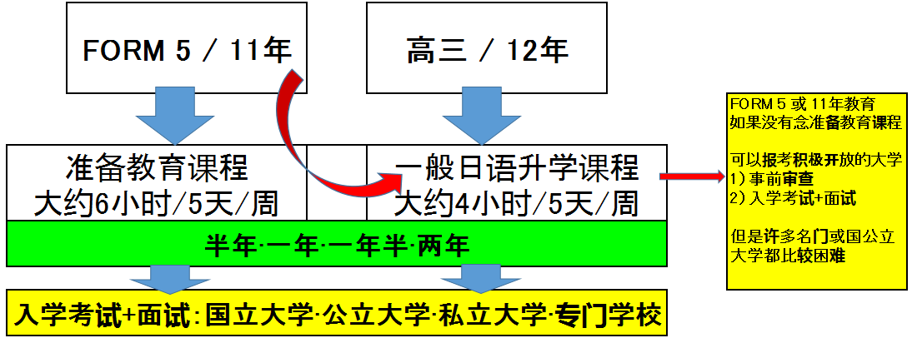

Slide 7
成绩不好·····怎么办·····
Does your RECORD matter?
学校成绩 School Record
高中统考成绩
SPM / STPM
一般上报考大学时以上成绩只能形式上参考
Only for SUBMISSION
POINTS:
重点①：大学独自的入学考试＋面试！ Entrance Exam + INTERVIEW
重点②：和日本人分开考 QUOTA for foreigners EXCLUSIVELY

Slide 8
日语·····能掌握好吗?
Japanese……How long?
三个月·····简单会话 3 months…..Simple Conversation
六个月·····日常会话 6 months…..Daily Conversation
一年·····阅读报章，上专门学校或大学
1 year…..Read Newspaper, Enter to Universities or Colleges
一年半·····看日语电视电影，听新闻，挑战国立大学
1½ year…..Japanese Drama & Movie, News, Challenge National Universities
两年·····掌握最高级日语, 考取一级（N1）,足够资格教日语
2 year…..Higest Level of Japanese Language (N1), Qualified Teacher

Slide 9
科系·····有我要念的吗？
SUBJECTS and COURSES
国立-86间 National Universities (86)
公立-92间 Public Universities (92)
私立-603间 Private Universities (603)
专门学校-2814间 Colleges (2814)
超过两百个学部（学系）以上，以及更多的学科，课程等
More than 200 AREAS, and plenty of Courses……..

Slide 10
代表性的科系
Some Major Areas
美术领域 Arts
经商领域 Economics and Business
理工领域 Science, Technology and Engineer
音乐领域 Music
医科领域 Medical
其他·····心理学，教育学，文学
OTHERS…..Psycology, Education, Literature, etc

Slide 11
将来有出路吗·····
After Graduation…..JOBS
留在日本就职--最短三年，标准五到六年，
首年收入200～300万日币左右
GET a JOB in JAPAN…..AFTER minimum 3 years study. Standard 5 to 6 years.
First Year INCOME…..JPY200~300 million (~RM100K~)
回国就职—日本企业
首年月薪RM3000多到RM4500以上
Return to Malaysia…..Mostly Japanese Enterprise
First Year Monthly Pay….. More than RM3000 to RM4500~
外国—中国，香港，新加波，美国，缅甸，以及与各国有分公司的国家
Overseas…..China, Hong Kong, Singapore, USA，Burma, etc

Slide 12
听起来很不错·····费用呢？
Sounds Good, but…..FEE?
日语升学机构：约70万日币/年
准备教育课程（约80万日币）
Language School or Foundation.
JPY 70 to 80 (~RM30K~)
UNIVERSITIES
大学：约70~100万日币（文系）JPY 70 to 100 (RM30K to 40K)
约100~150万日币（理工系）JPY 100 to 150 (RM40K to 60K)
根据大学，入学时还需报名费（入学金）20万日币到30万日币左右
OTHERS…..Entrance Fee (Universities)…..JPY200K to JPY300K (RM8K to 12K)

Slide 13
生活费…..房租·····一定很贵吧？
Living Cost…..Accomondation…..EXPENSIVE?
房租（宿舍）Rental (Hostel)
双人房：2万5千~3万5千日币
Twin: JPY25K to JPY35K (~RM1000~)
单人房：3万8千~4万5千日币
Single: JPY38K to JPY45K (~RM1500~)
自己外面住：3万~8万日币 (根据地点，交通，房子状态等情况)
Rental (by Own): JPY30K~80K (RM1200~RM3000~)
(Subject to Locality, Conditions & etc.)

Slide 14
其他各种费用·····呢？
What else?
水电费：平均每个月5千日币左右
Utilities: Averagely JPY5000 (~RM200~)
吃：一餐200到500日币左右（便当，一般餐厅）
自己煮：一个月一万到两万日币左右
FOOD: ~JPY200 to JPY500~(~RM8 to RM20~)
电话：上网流量3G~7G，约1000~2000日币/月
Smart Phone Data:
3G~7G…..JPY1000 to JPY 2000 (RM40 to RM80) MONTHLY

Slide 15
一年总共的费用呢？
All Fee INLUDED per YEAR
学费，吃，住，水电费，电话费等等
一年费用大概 140万日币左右
School Fee, Food, Room, Utilities, Phone
JPY140 million (~RM55K~)

Slide 16
这些费用我可以应付吗·····
Can I AFFORD…..
打工：1小时800~1200日币左右
打工证：1周28小时，假期1天8小时
PART TIME JOB: JPY800~1200 (~RM32~RM50~) per HOUR
WORKING PERMIT: 28 hours per WEEK, 8 hours per day during holiday
在日本政府允许的范围内
一年打工收入大概140万日币
LEGALLY working INCOME: JPY140 million (~RM55K~)per year

Slide 17
有奖学金吗·····
日语升学机构期间：5万日币/月（名额少）
专门学校： 5万日币/月（名额不多）
大学： 5万日币/月（名额多）
10万日币~14万日币/月（名额不多）
以上奖学金，一切无需偿还 （Untied）

Slide 18
还有什么福利吗？
私立大学：学费30%减免（绝大多数大学都有）
国公立大学：学费50%半免，100%全免
日本经济成长减退以前，几乎所有国公立都提供全免学费给外国留学生

Slide 19
可是·····手续麻烦吗？
进日本的大学或专门学校以前
首先必须进入日语升学机构
一年4次入学：1月，4月，7月，10月
报名截止日期：4，5个月前
1月（8月），4月（11月）
7月（3月），10月（5月）

Slide 20
要怎样申请？需要填什么？
PROCEDURE
个人报名表格 APPLICATION FORM
相片 PHOTO (3.5 X 4.5cm passport standard)
Others
就学理由 Reason of Study
经济担保人 (Letter of Sponshorship)

Slide 21
那些日语升学机构适合我？
Recommended Schools
美罗斯言语学院（MEROS LANGUAGE SCHOOL）
新日本学院（NEW JAPAN ACADEMY）
大阪YMCA日本语学校 (OSAKA YMCA)
NIPPON ACADEMY GROUP
其他
http://japanmalaysia.com/

Slide 22
还需要什么文件吗？
DOCUMENTS
学校的文件 Documents from School
毕业证书
离校证书 Leaving School Certificate
报名时如果没有，可以用学校开的信
（ Certificate of Expected Graduation）
学校成绩单 Performance Record of School
统考证（如有）
SPM （如有）

Slide 23
还有其他吗？
OTHERS
出生纸 Birth Certificate
经济保证人（通常是父母）经济能力证明
（如银行存款证明，所得税，工资收入等等）
Income Statements

Slide 24
通过那里申请······
Apply
日升留学中心 （马来西亚）
NISSHO STUDY OVERSEAS CENTRE
http://www.japanmalaysia.com/

Slide 25
如何联络······
CONTACT
东马：Sibu Travel Agency (084-215353)
Kristy Kiu （013-844-9977）
西马： 日升留学中心 (06-7627584)
Fenniy (012-354-6660)
Elaine (012-306-0769)
总负责人：庄发盛博士（大阪大学）
（微信：fatt0011）

